Slide 1
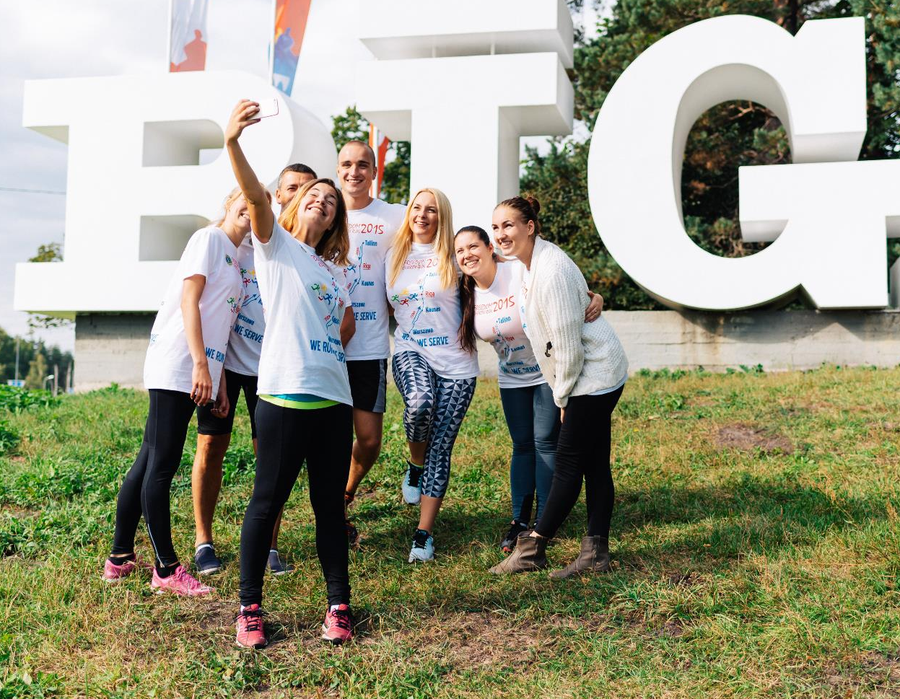
팀 협력

Slide 2
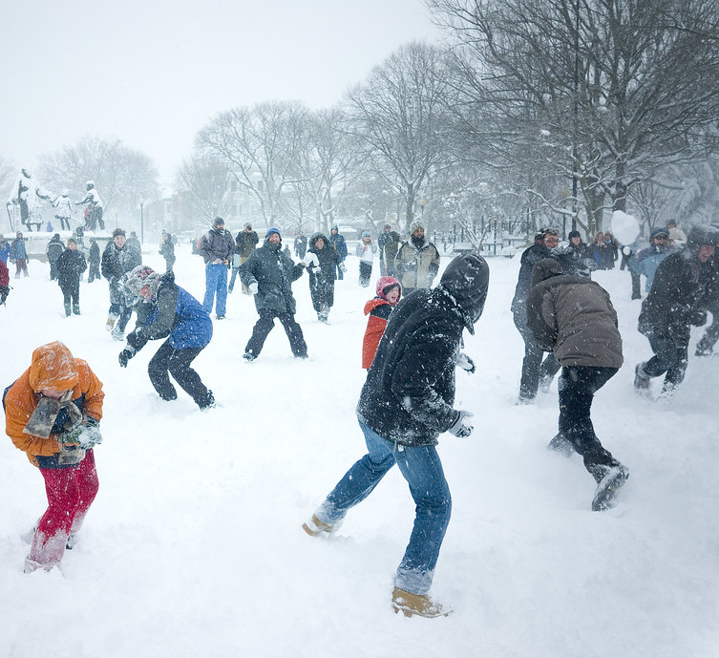
활동: 눈싸움!
나의 눈덩이 만들기
팀 구성
팀과 함께 눈싸움!
나의 눈덩이 찾기

Slide 3
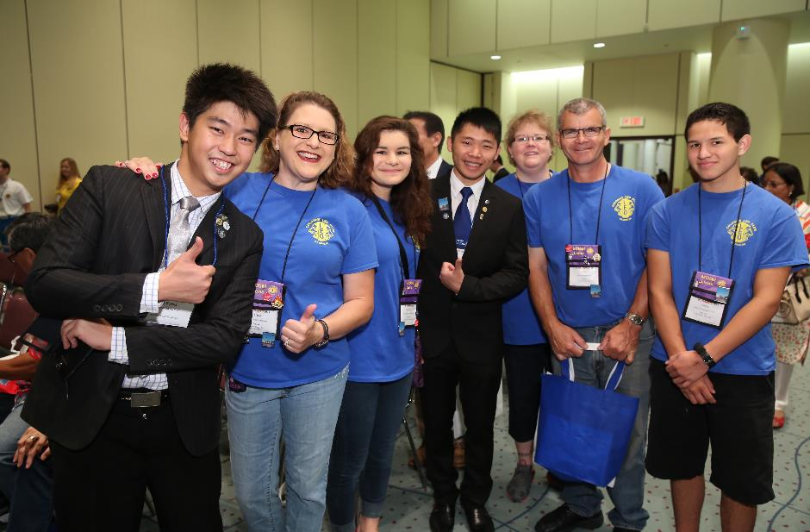
“팀워크: 혼자서는
작은 일 밖에 할 수 없지만
힘을 모으면 큰 일도
해낼 수 있습니다.”
헬렌 켈러
미국 작가, 사회운동가,
정치활동가, 강사

Slide 4
세션 목표
효과적인 팀의 다섯 가지 특성을 확인한다
1
심리적 안전감과 그 혜택을 정의한다
2
팀 협력 시
심리적 안전감을 가진다
3

Slide 5
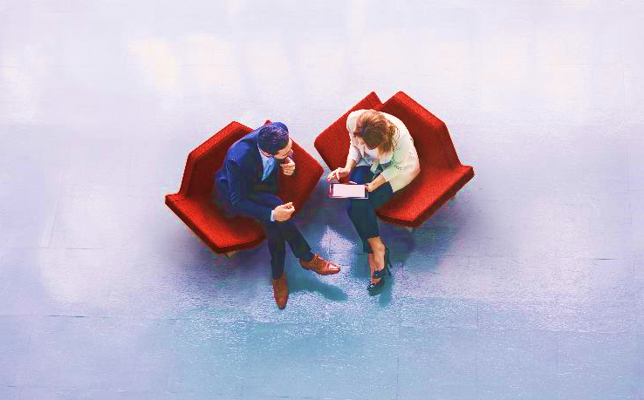
효과적인 팀을 만드는 것은 무엇인가?

Slide 6

아리스토텔레스 프로젝트
목표는 질문에 대한 답을 찾는 것:
‘구글에서 효과적인 팀을 만드는 것은 무엇인가?’
3년
구글 내 180개 팀 연구
200여 건의 인터뷰 진행
팀 특성 250여 개 분석

Slide 7
효과적인 팀의 특성
신뢰성
체계와 명확성
일의 의미
일의 영향
심리적 안전감

Slide 8
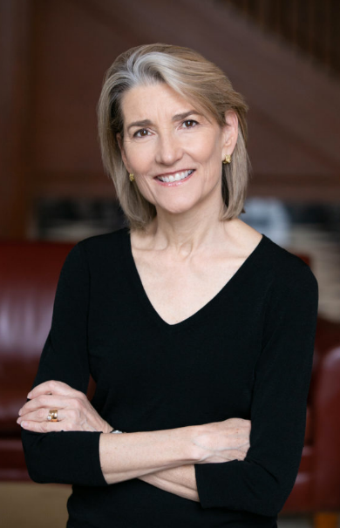
심리적 안전감:
대인 관계에 관한 위험을 감수할 만큼
팀이 안전하다는 팀원들의 공통된 믿음
에이미 에드먼슨 박사
하버드 경영대학원 교수

Slide 9
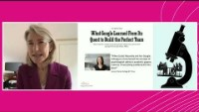

Slide 10
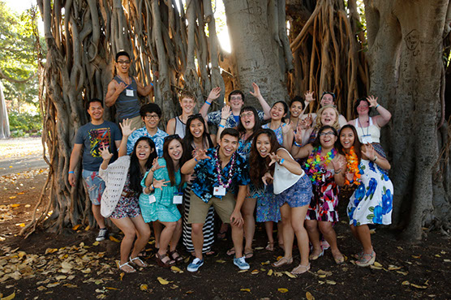
심리적 안전감의 혜택
유지율 증가
생산성 및 성과 개선
창의성 및 혁신성 확대
포용력과 공감력 향상
행복한 사람들을 위한 환경!

Slide 11
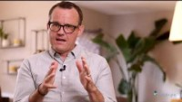

Slide 12
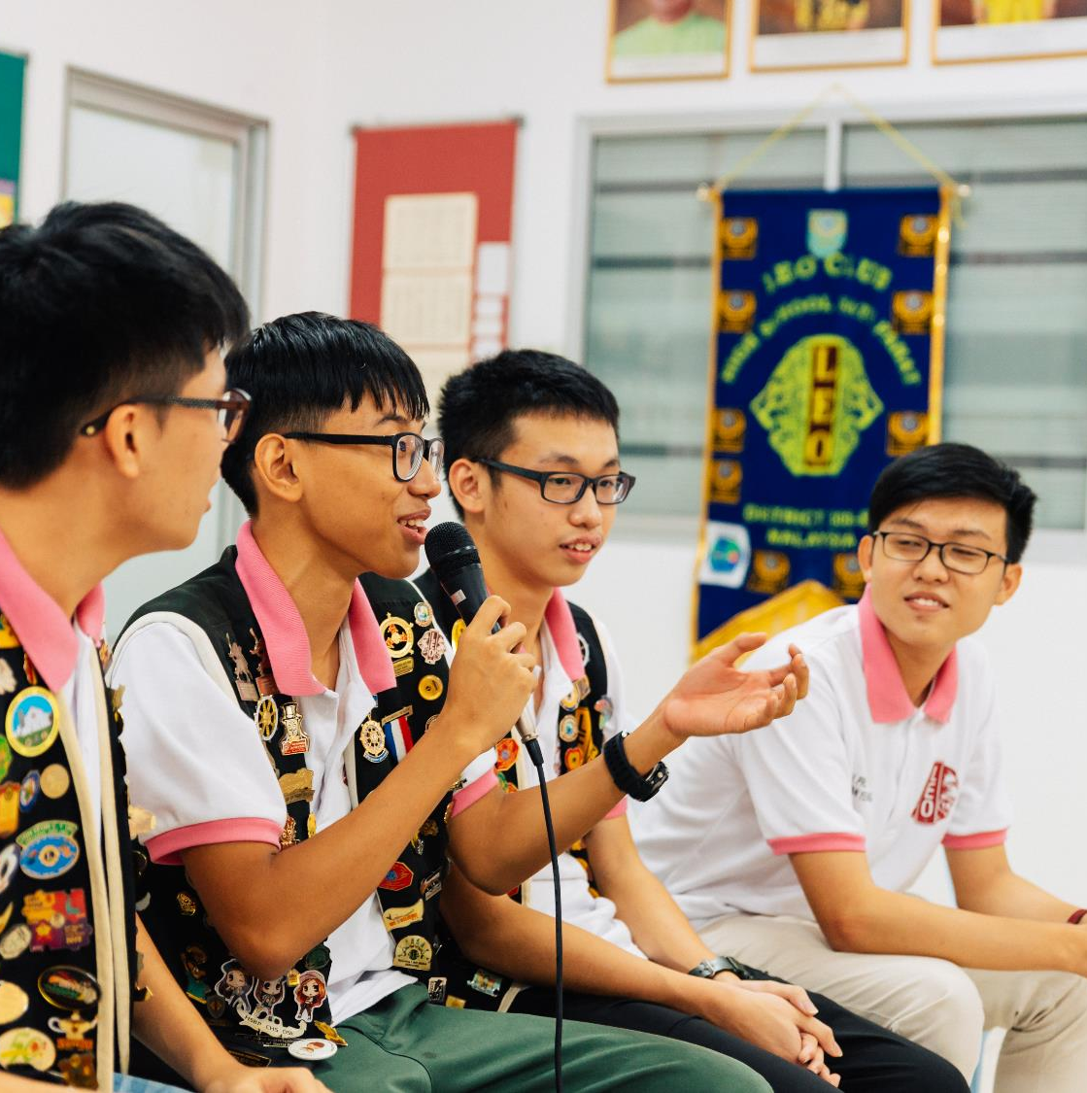
활동: 원형으로 이어가는 이야기
8-10명씩 소그룹 구성
원을 이루며 서기/앉기
“옛날 옛적에 한 레오가...” 문구로 시작할 사람 선정
모든 사람이 각각
1-2 문장을 이야기에 추가할 때까지
원형으로 이어가기

Slide 13
세션 목표
효과적인 팀의 다섯 가지 특성을 확인한다
1
심리적 안전감과 그 혜택을 정의한다
2
팀 협력 시
심리적 안전감을 가진다
3

